Slide 1
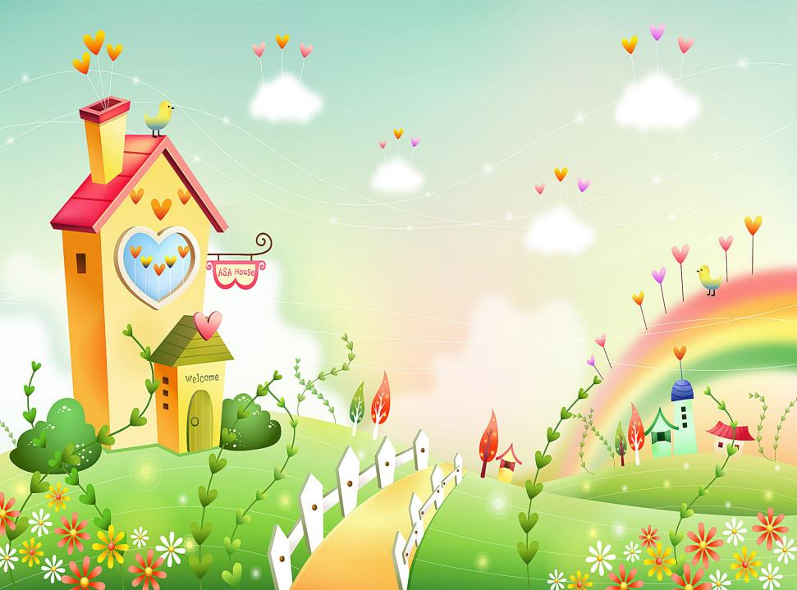
Государственное бюджетное общеобразовательное учреждение Самарской области основная общеобразовательное школа №9 структурное подразделение «Детский сад «Родничок» города Новокуйбышевска городского округа Новокуйбышевск Самарской области
Проектная деятельность с детьми
старшего дошкольного возраста
«По дорогам сказок»
Разработала и провела
воспитатель – Павлова Гюзял Тахирзяновна

Slide 2
АКТУАЛЬНОСТЬ
Сказка входит в жизнь ребенка с самого раннего возраста, сопровождает на протяжении всего дошкольного детства и остается с ним на всю жизнь. Со сказки начинается его знакомство с миром литературы, с миром человеческих взаимоотношений и со всем окружающим миром в целом.
. Духовно-нравственные понятия, ярко представленные в образах героев, закрепляются в реальной жизни и взаимоотношениях с близкими людьми, превращаясь в нравственные эталоны, которыми регулируются желания и поступки ребенка.
Сказка является одним из самых доступных средств для духовно-нравственного развития ребенка, которое во все времена использовали и педагоги, и родители. Влияние сказок на духовно-нравственное развитие детей дошкольного возраста заключается в том, что в процессе дифференцирования представлений о добре и зле происходит формирование гуманных чувств и социальных эмоций и осуществляется последовательный переход от психофизиологического уровня их развития к социальному, что обеспечивает коррекцию отклонений в поведении ребенка.
Благодаря сказке ребенок познает мир. И не только познает, но и выражает собственное отношение к добру и злу. Дети старших групп верят в сказку, а значит, через нее легче обучать и воспитывать. Дошкольники учатся анализу и оценке поведения героев, развивают умение чувствовать и понимать другого, повышают самооценку, уверенность в себе, желание помочь, посочувствовать другому, а главное - развиваются всесторонне.

Slide 3
ЦЕЛИ ПРОЕКТА
• Создать условия для духовно - нравственного развития ребенка.
• Способствовать коррекции нарушений эмоционально-волевой сфер детей в процессе художественной продуктивной деятельности, связанно с нравственным содержанием сказки.
• Обеспечить социальную адаптации дошкольников путем введения их культурную традицию народной и авторской сказки, используя малые жанры фольклора (пословицы, поговорки).
• Организовать в семье совместную творческую деятельность, направленную на удовлетворение потребности ребенка во внимании и признании.
ЗАДАЧИ ПРОЕКТА
• Помогать усвоению детьми духовно - нравственных категорий и правил доброй, совестливой жизни.
• Содействовать развитию познавательной сферы детей, гармонизации их психоречевого развития.
• Содействовать развитию речи детей, обогащению словаря, развитию образного строя и навыков связной речи с помощью мнемотаблиц.
• Развивать способность детей отличать хорошее от плохого в сказке и в жизни, умение делать нравственный выбор.
• Воспитывать послушание на основе любви и уважения к родителям и близким людям, терпение, милосердие, умение уступать, помогать друг другу и с благодарностью принимать помощь.
• Воспитывать трудолюбие, привычку заниматься делом, работать старательно и аккуратно, доводить начатое до конца, с уважением относиться к результатам чужого и своего труда.
• Развивать эстетический вкус, умение видеть, ценить и беречь красоту.

Slide 4
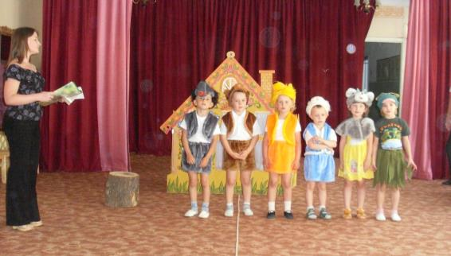
УЧАСТНИКИ ПРОЕКТА
Воспитанники группы «Земляничка» , родители, воспитатель
ВИД ПРОЕКТА
Среднесрочный, групповой, информационно-творческий
СРОК РЕАЛИЗАЦИИ
С 1.04 – 28.04.2013 года

Slide 5
ПРЕДПОЛАГАЕМЫЙ РЕЗУЛЬТАТ
Усвоение ребенком добродетели, направленность и открытость его к добру.
Позитивное отношение ребенка к окружающему миру, другим людям и самому себе, иерархичность отношений со взрослыми и сверстниками, создание оптимистической детской картины мира.
Потребность и готовность проявлять совместное сострадание и радость.
Воспитание чувства патриотизма, потребности в самоотверженном служении на благо Отечества.
Приобщение к опыту православной культуры, знакомство с формами традиционного семейного уклада, понимание своего места в семье и посильное участие в домашних делах.
Деятельное отношение к труду.
Ответственность за свои дела и поступки.

Slide 6
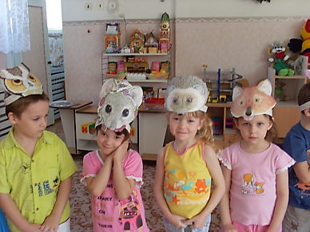
РЕАЛИЗУЕМЫЕ МЕРОПРИЯТИЯ
НОД и ОД:
Тематические занятия (интегрированные)
• НОД «Пузырь, Соломинка и Лапоть»
• НОД «Лиса и кувшин»
• НОД «Мужик и медведь»
• НОД «Заяц-хваста»
• НОД «Смоляной бычок»
• НОД «Гуси-лебеди»
• ОД «Мой дом»
• ОД «Мы любим сказки»
ОД ситуативные разговоры:
• Из чего сделано?
• Что сначала, что потом?

Slide 7
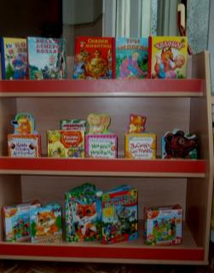
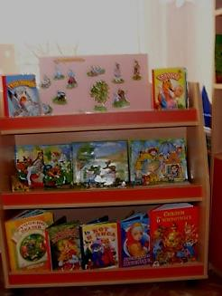
Чтение художественной литературы:
Пузырь, Соломинка и Лапоть.
Лиса и кувшин.
Мужик и медведь.
Сказки о животных
Серый волк
Гуси-лебеди.
Снегурочка
Морозко
Госпожа метелица
Гадкий утёнок
Золушка
Зимовье зверей и т.д.

Slide 8
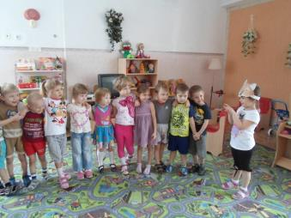
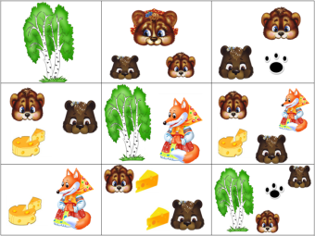
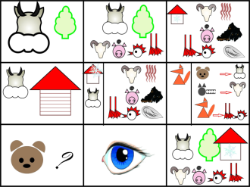
Минутки поэзии (совместно сочиненные с родителями сказки и загадки).
Игры:
Подвижная игра «Мыльные пузыри»
Подвижная игра с мячом «Тонет - не тонет»
Подвижная игра «Сноп и колос»
Подвижная игра с мячом «Съедобное - несъедобное»
Педагогические игровые ситуации:
Пантомима
Работа с мнемотаблицами для пересказа сказок

Slide 9
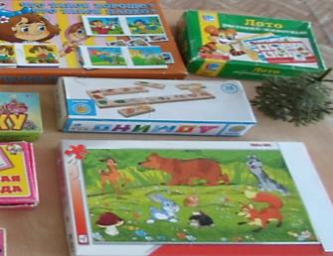
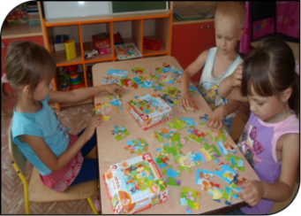
СД Дидактические игры:
«Будьте внимательны и найдите ошибки»
«Кто лишний»
«Кого не хватает?»
«Из какой сказки фраза?»
«Какие сказки перепутались?» (сгруппировать героев по сказкам)
«Придумаем новое название, окончание сказки»
«Что сначала, что потом?» или «Собери сказку по порядку и наоборот)»
«Какая сказка спряталась?» (на картинке изображены кусты, из-за которых торчат только части животных, например хвосты)
«Попробуй на вкус»
«Узнай по контуру»
«Назови сказки, где есть бабка, дедка, кошка, мышка. ..»
«Сложи из частей»

Slide 10
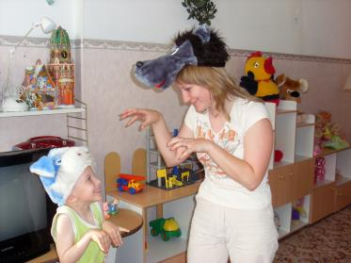
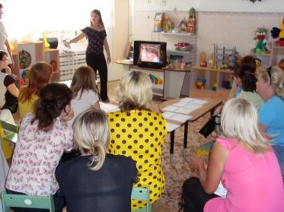
РАБОТА С РОДИТЕЛЯМИ
Дни открытых дверей
Подготовка костюмов и атрибутов к спектаклям и праздникам.
Совместное участие родителей и детей в них.
Устройство выставки работ детей и родителей «Наши любимые сказки».
Выполнение родителями и детьми домашних заданий творческого характера

Slide 11
Результаты проекта
1. В результате совместной деятельности воспитанников, их родителей и педагогов дошкольного образовательного учреждения дети приобщились к высокохудожественной литературе и театральной деятельности, расширили кругозор о сказках, их авторах, персонажах, сформировали запас литературных впечатлений, научились сказки сочинять, иллюстрировать, инсценировать.
2. Родители воспитанников проявили интерес к чтению художественной литературы, осознали роль сказки в нравственно-эстетическом воспитании личности ребенка, а также стараются ежедневно читать детям по вечерам.
3. Проектный метод вызвал познавательный интерес к различным областям знаний, сформированы навыки сотрудничества.
Итоговое мероприятие: Викторина «По дорогам сказок»

